Slide 1

Moodle E-learning system
Nikola vidović, 2017270241

Slide 2
O SERVISU
Moodle je slobodni softver za elektronsko učenje, učenje na daljinu, koji je ujedno i sistem za upravljanje kursevima odnosno sistem za upravljanje učenjem odnosno virtuelno okruženje za učenje.
Kreator Mudla je Martin Dugijamas (engl. Martin Dougiamas) iz Australije.
Naziv Mudl je skraćenica za Modularno objektno orijentisano dinamično okruženje za učenje
Kao sistem za upravljanje učenjem, može se koristiti za obrazovanje, obuku i razvoj učenika ili zaposlenih

Slide 3
ORACLE VIRTUAL BOX
VirtualBox је veoma moćan softver za virtuelizaciju 32-bitnih i 64-bitnih operativnih sistema, na računarima sa Intel ili AMD procesorima
Pomoću ovog alata može se pokrenuti, odnosno virualizovati operativni sistem uključujući, kako servise tako i programe koji su instalirani na tom operativnom sistemu
VirtualBox je open source hipervizor
Razvijen je od firme Oracle
Podrzava mnogobrojne operativne sisteme kao što su Windows, Linux, Mac OS, Solaris
Oracle VirtualBox je nastao 2007. godine i od tada pa do danas je jedan od najpopularnijih hipervizora

Slide 4
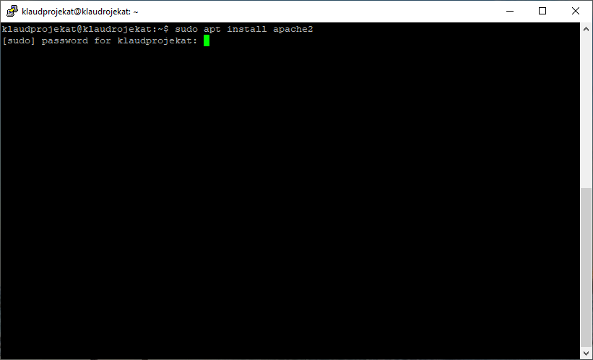
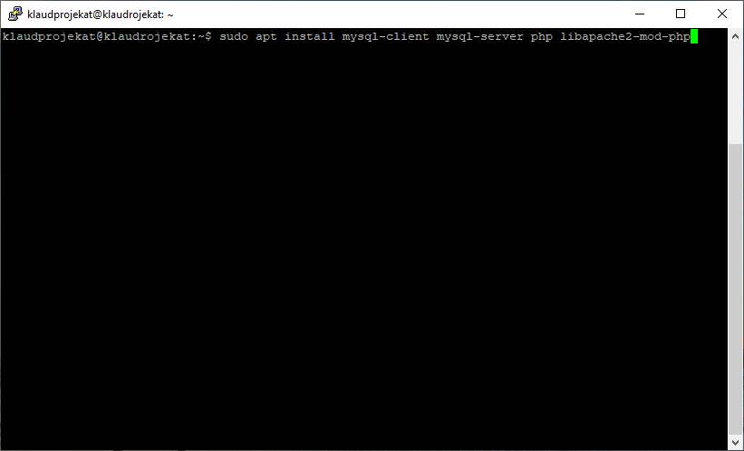
INSTALACIJA Apache2 servera, mysql servera i PHP-a

Slide 5
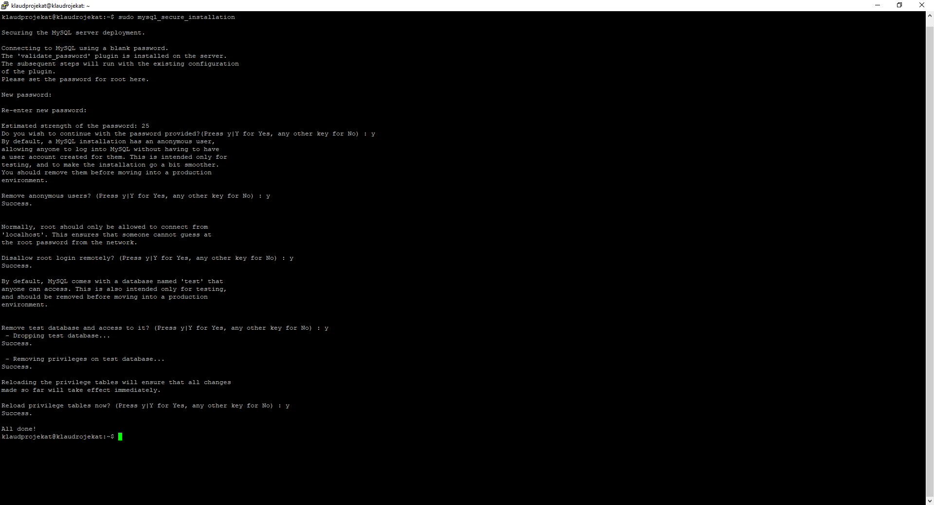
KREIRANJE ROOT PASSWORD-A

Slide 6
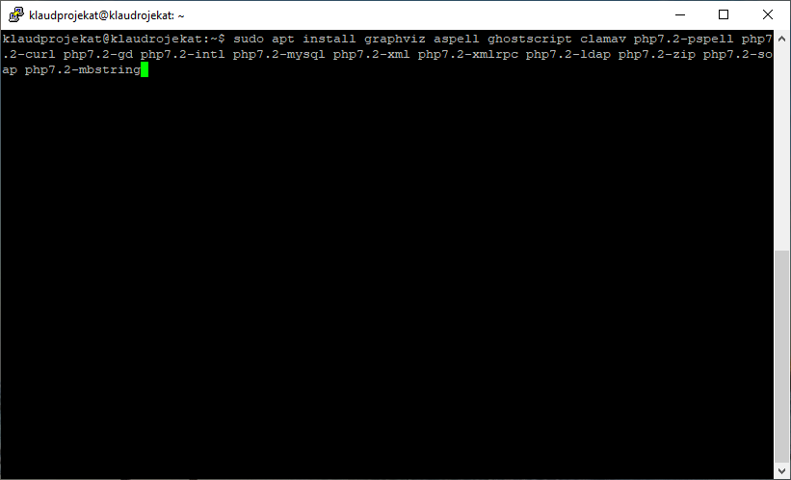
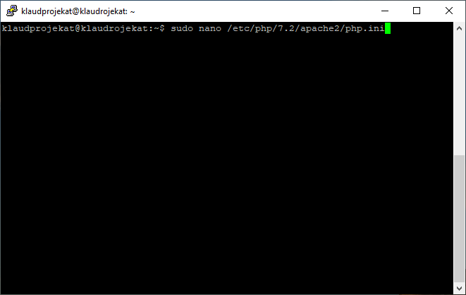
Instalacija php modula i izmena php.ini fajla
U okviru php.ini fajla treba napraviti izmene u sledećim linijama koda:
file_uploads = On
allow_url_fopen = On
memory_limit = 256M
upload_max_filesize = 100M
display_errors = Off
date.timezone = Europe/Belgrade

Slide 7
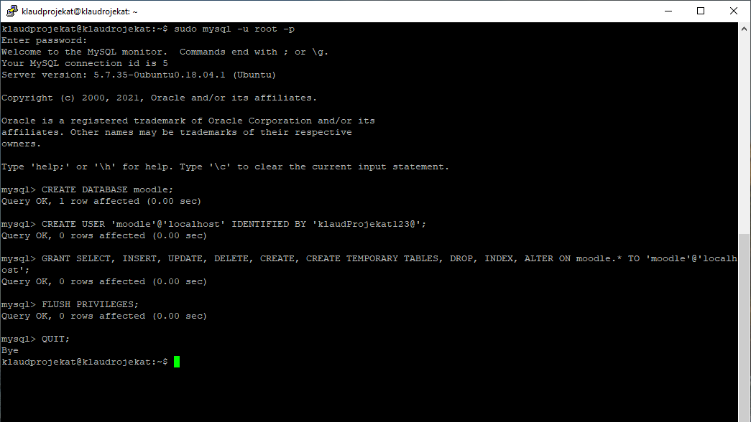
Kreiranje moodle baze podataka

Slide 8
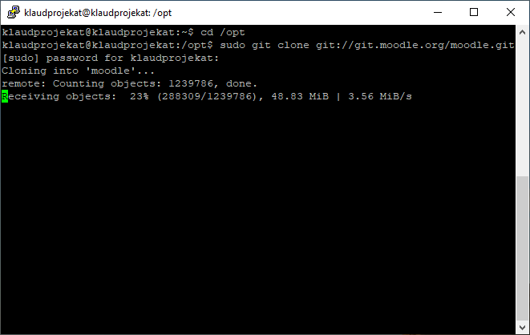
Preuzimanje moodle-a

Slide 9
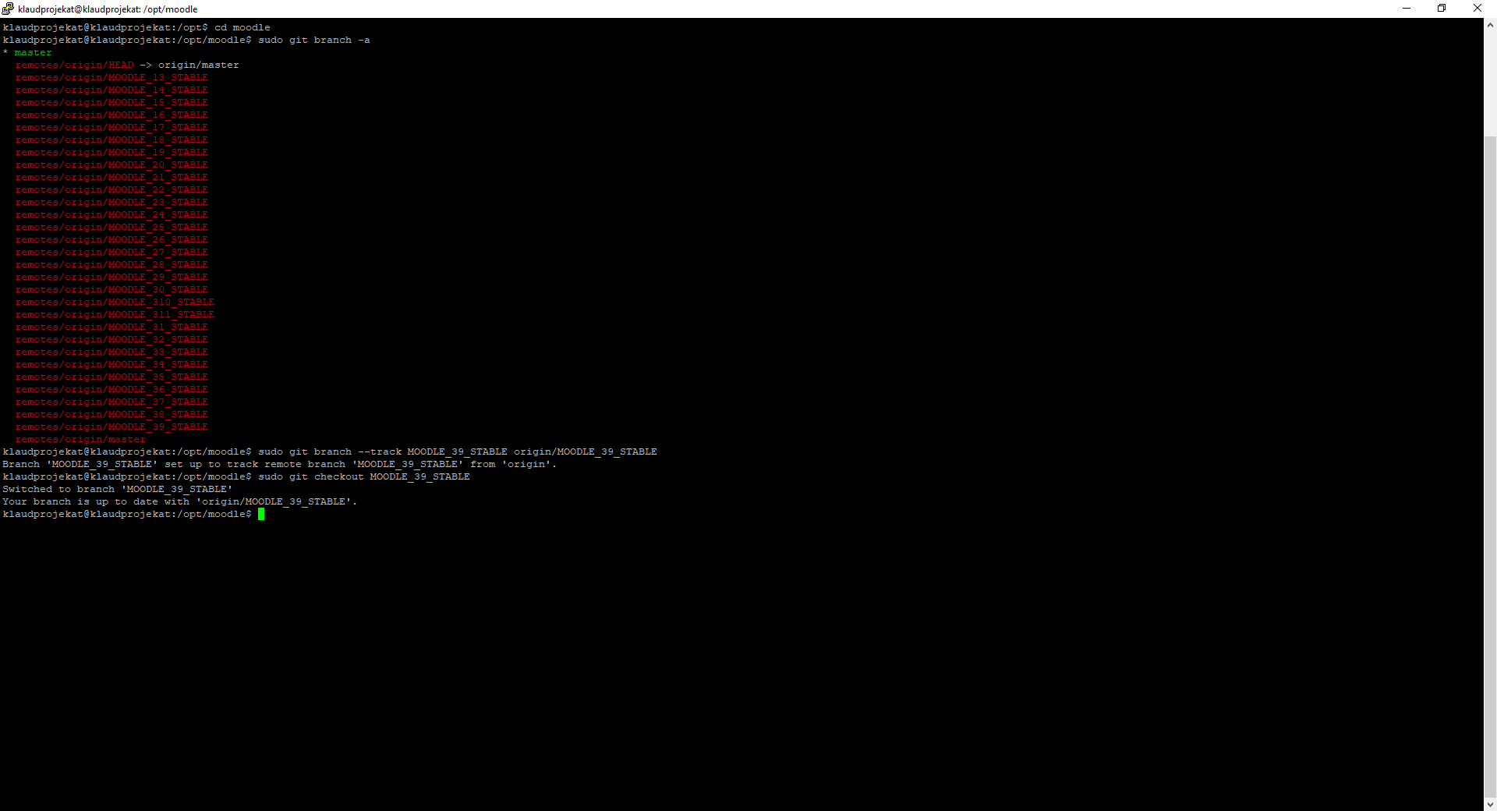
Biranje verzije moodle-a

Slide 10
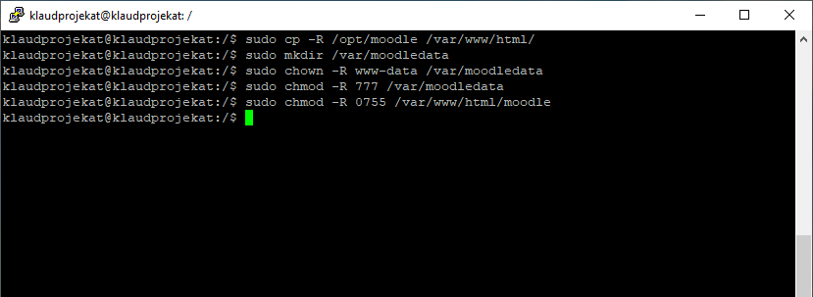
Podešavanje moodle direktorijuma

Slide 11
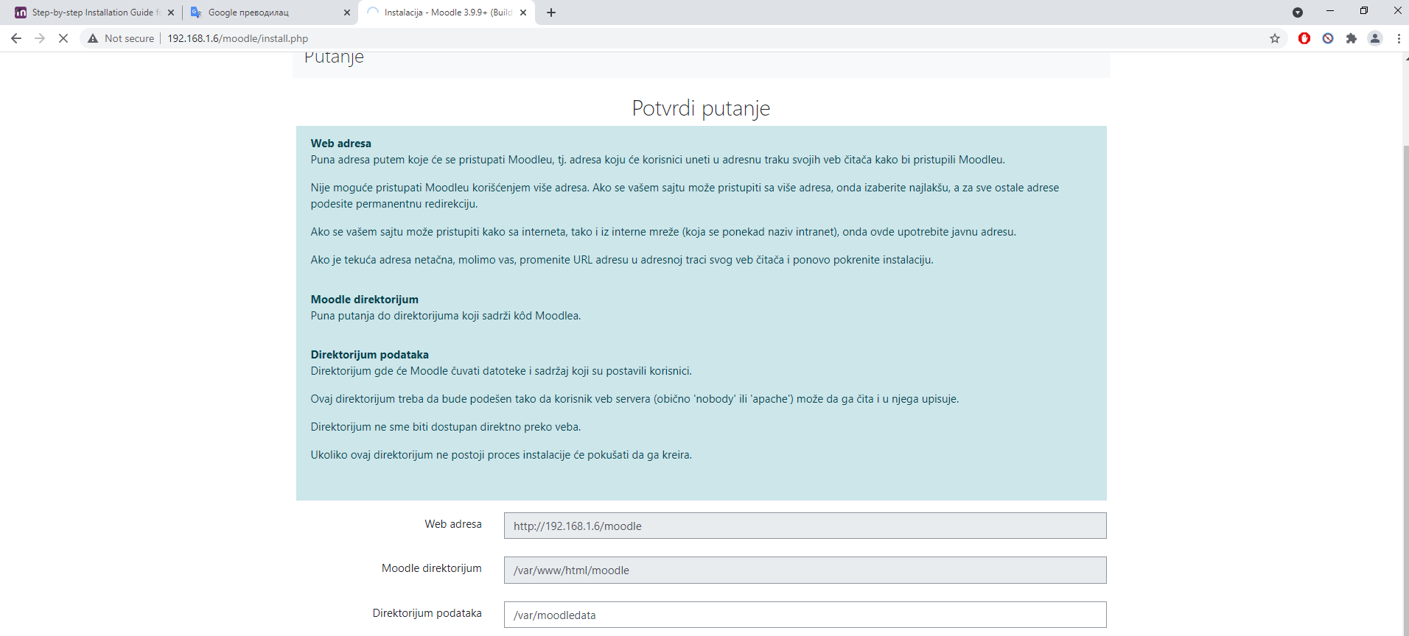
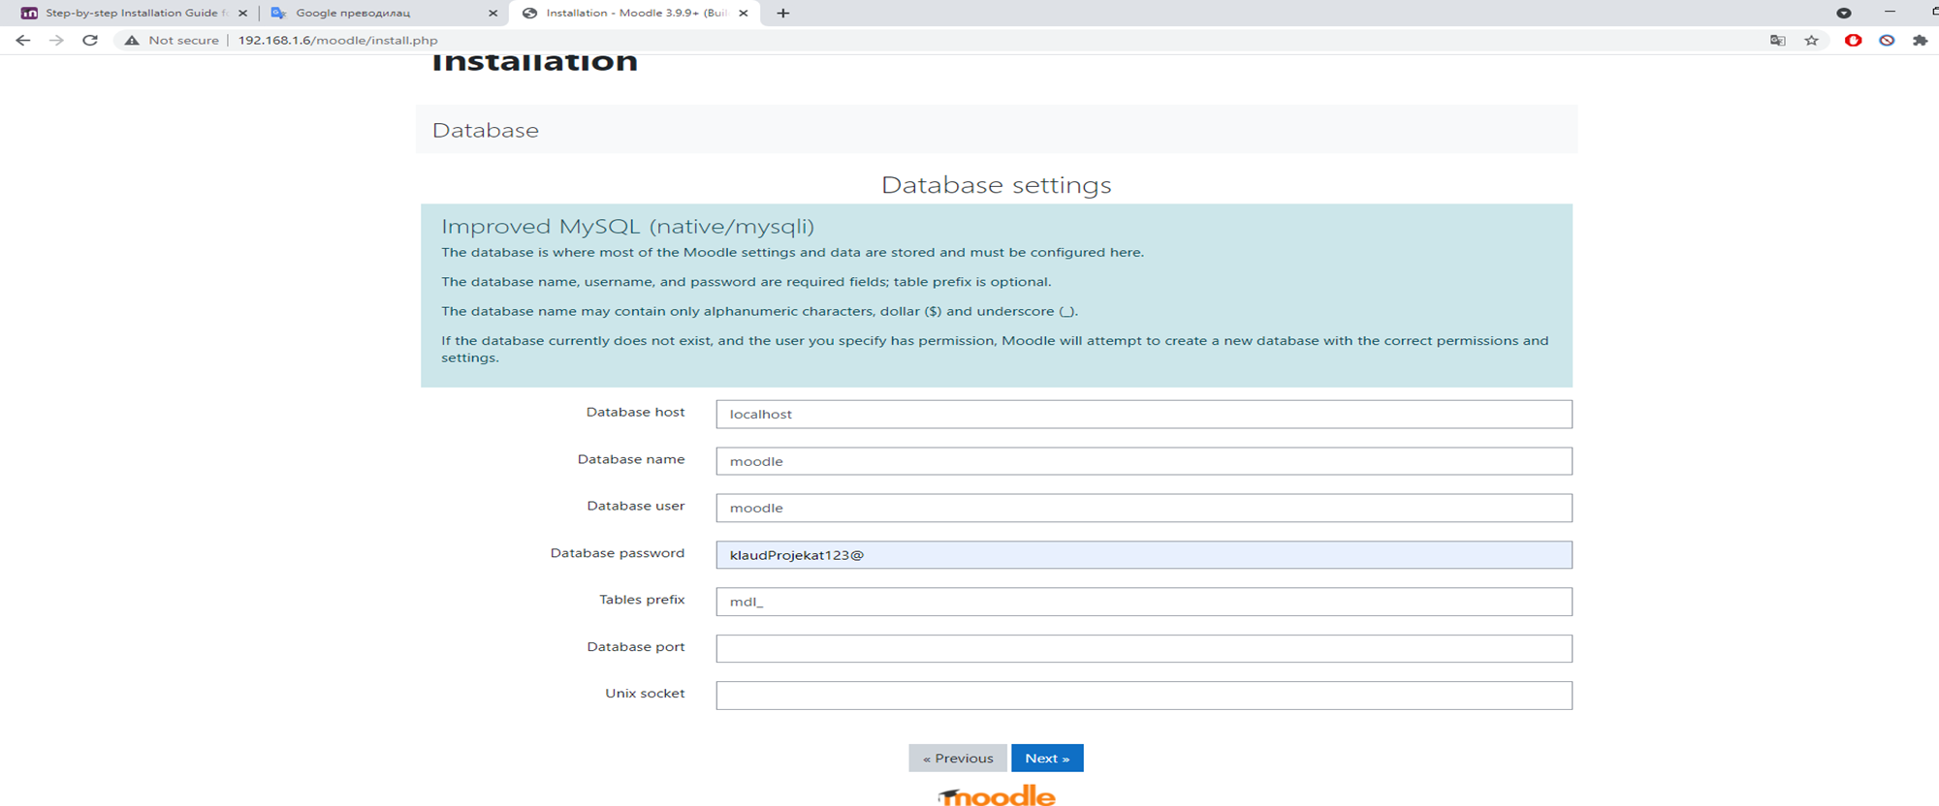
Instalacija, postavljanje putanje i povezivanje na kreiranu bazu podataka

Slide 12
zaključak
Moodle sistem je jako dobra platforma za elektronsko učenje ili učenje na daljinu zbog velikog broja funkcionalnosti koje ima
Treba napomenuti da je Moodle sistem platforma otvorenog koda, tako da to programeri mogu da koriste, i da proširuju i dodaju nove funkcionalnosti sistemu
Takodje, treba napomenuti da se Moodle može instalirati na većinu operativnih sistema (Unix, Linux, Windows, Mac OS), odnosno može se instalirati na sve operativne sisteme koji podržavaju PHP i baze podataka.

